Slide 1
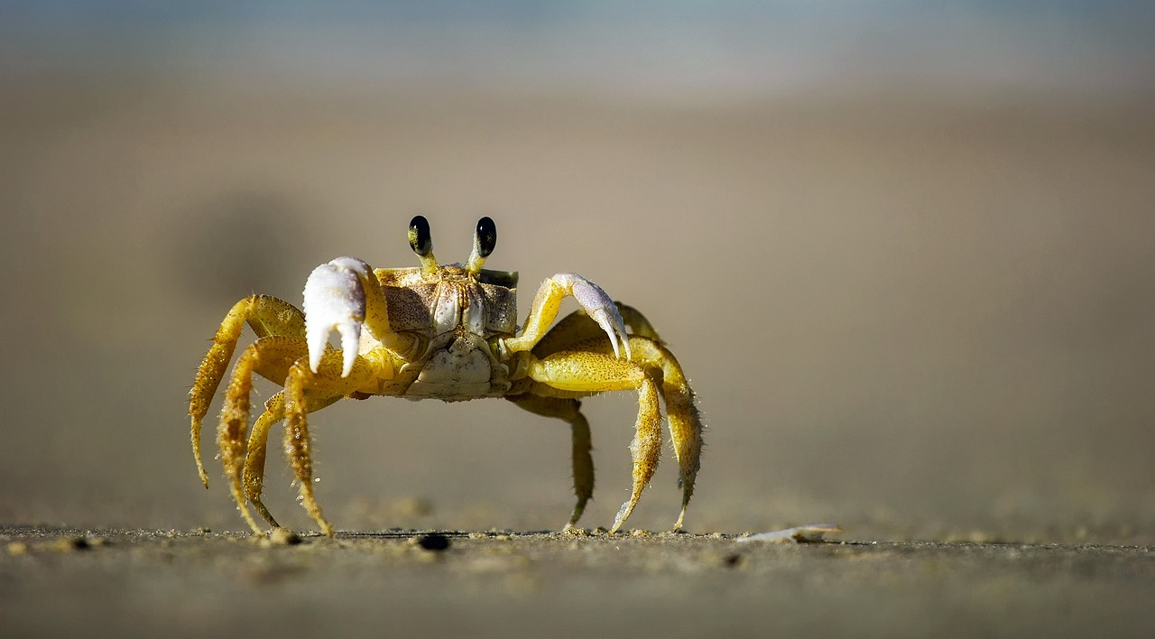
Lapides
Av Mission Possible

Slide 2
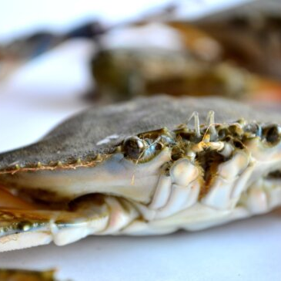
Problemstilling
Hvordan kan man endre krabbeteiner slik at de ikke forsøpler og spøkelsesfisker på havbunnen.
Utvikling av problemstillingen.
Notes:
Vi har endret på problemstillingen mye underveis. Både for å få den til å være mer presis, men også til å spesifiser hva vi vil jobbe med under perioden.

Slide 3
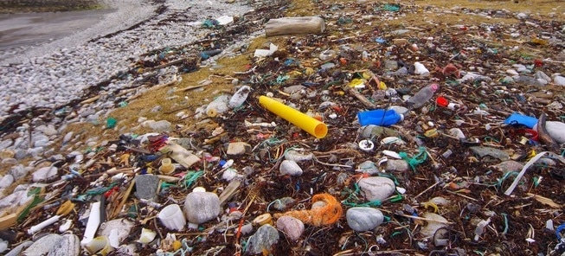
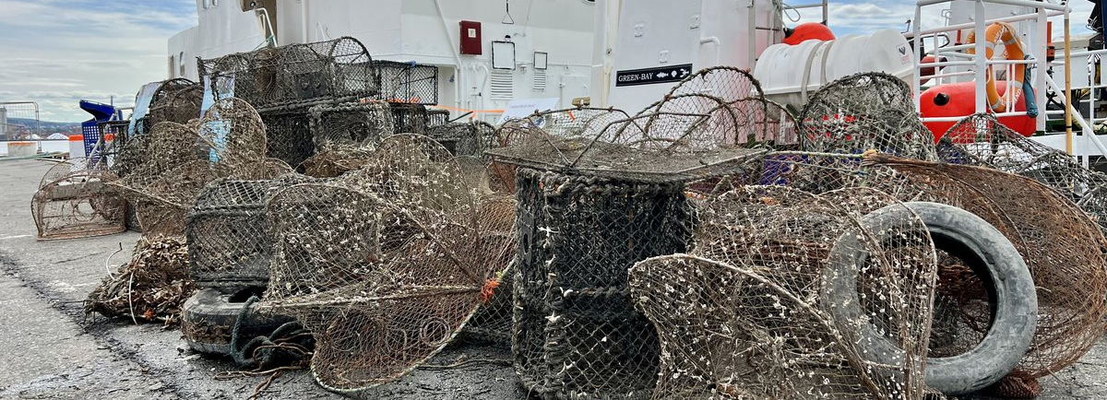
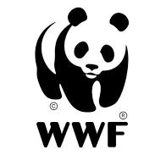
Bevis fra flere kilder
«Såkalt spøkelsesfiske skader 66 prosent av marine pattedyrarter, halvparten av alle sjøfuglarter og alle havskilpaddearter»(wwf.no)
«500 000 - 1 million tonn fiskeutstyr ender opp i havet hvert år»
«Antall arter som setter seg fast eller får i seg plastavfall har doblet seg på drøyt 20 år, fra 267 arter i 1997 til 557 arter i dag.»

Slide 4
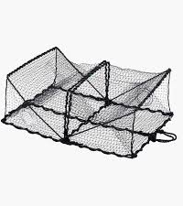
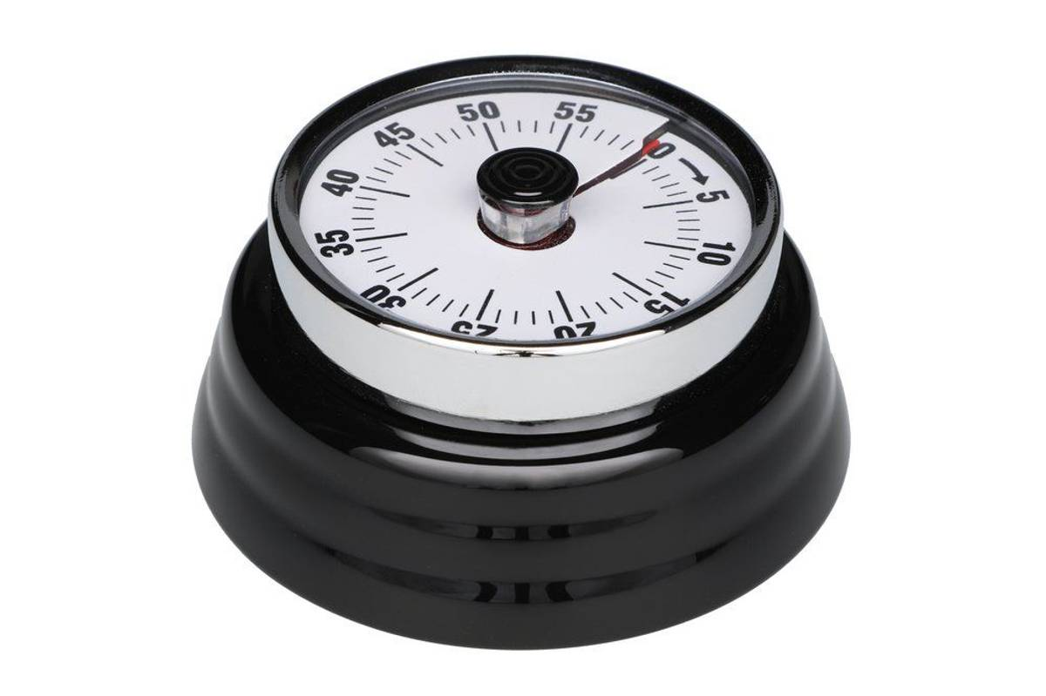
Løsningen
Tidslås
Mekanisk
Miljøvennlige krabbeteine

Slide 5
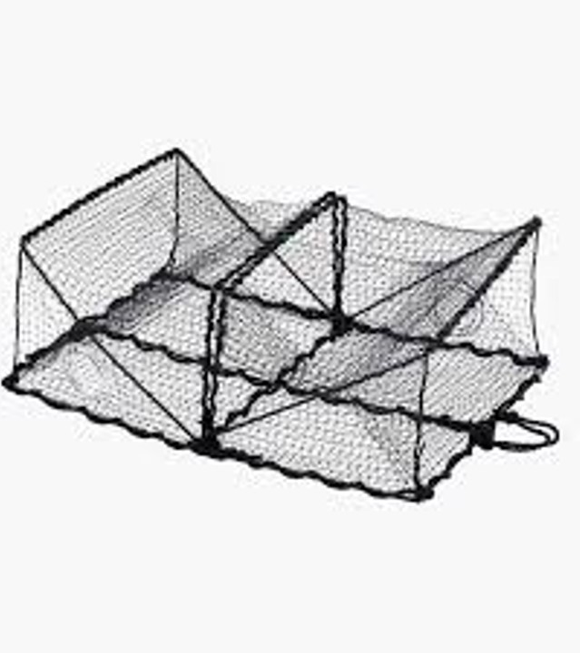
Låsen
Laget en mekanisk tidslås for å sette på låsen
Forbruker kan sette gitt tid før løsen åpnes

Slide 6
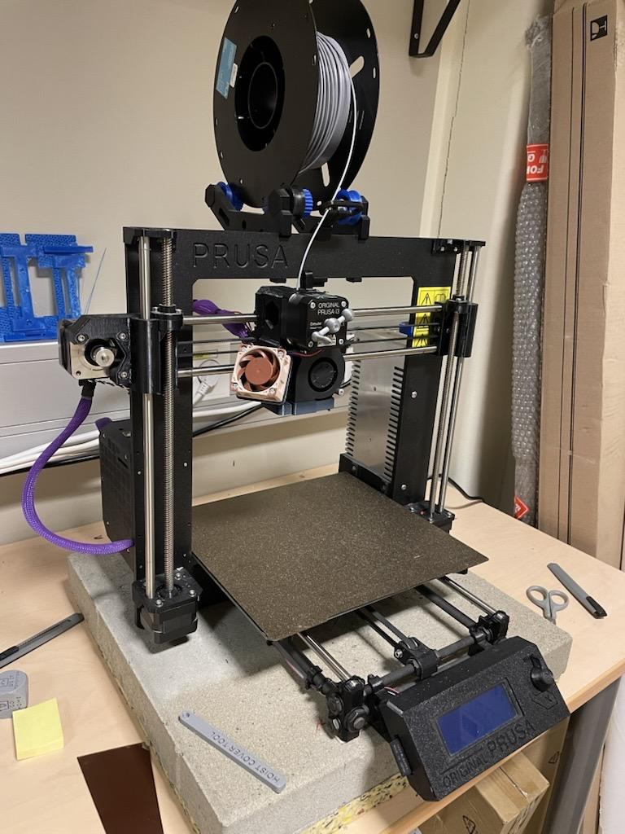


Modell
Vi har 3D modell og tegning som viser utseende av låsen.
Vi har også en Lego modell som viser hvordan mekanismen funker.

Slide 7
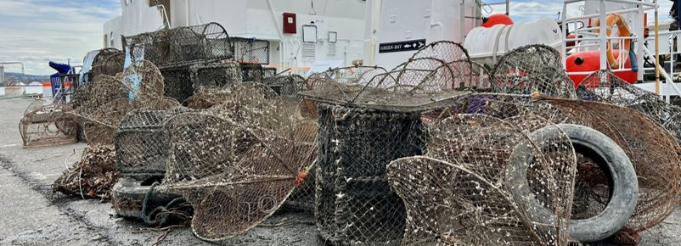
Designkrav
Forurensing
Nedbryting
Utseende
Lås og åpning
Notes:
Den skal forurense minst mulig
Låsen skal kunne tas av og på etter brukerens valg
Den skal forminske spøkelsesfiske
Krabbeteinen skal sånn cirka se ut som en standard krabbeteine
Teinen skal ha noe som åpner seg for å slippe ut havdyr
Krabbeteinen skal vare rundt 4-5 år
Etter 10 år i konstant vann, er den ubrukelig

Slide 8
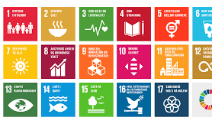
Vårt produkt
Lås er et varemerke
Lås selges med krabbeteinen og separat
Spesialisert og miljøvennlig krabbeteine
Bærekraftsmålene
Gjøre det påbudt med bærekraftige teiner

Slide 9
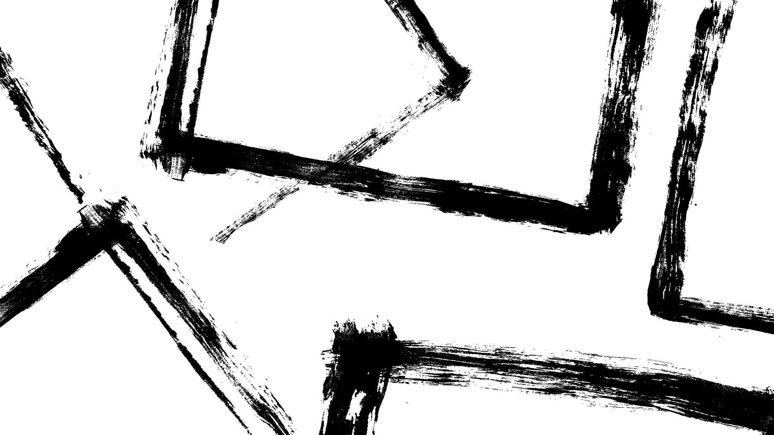
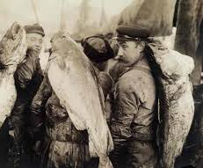
Brukere
Yrkesfiskere
Fritidsfiskere
Oppdrettsanlegg for krabber
Selgere
Krabber

Slide 10
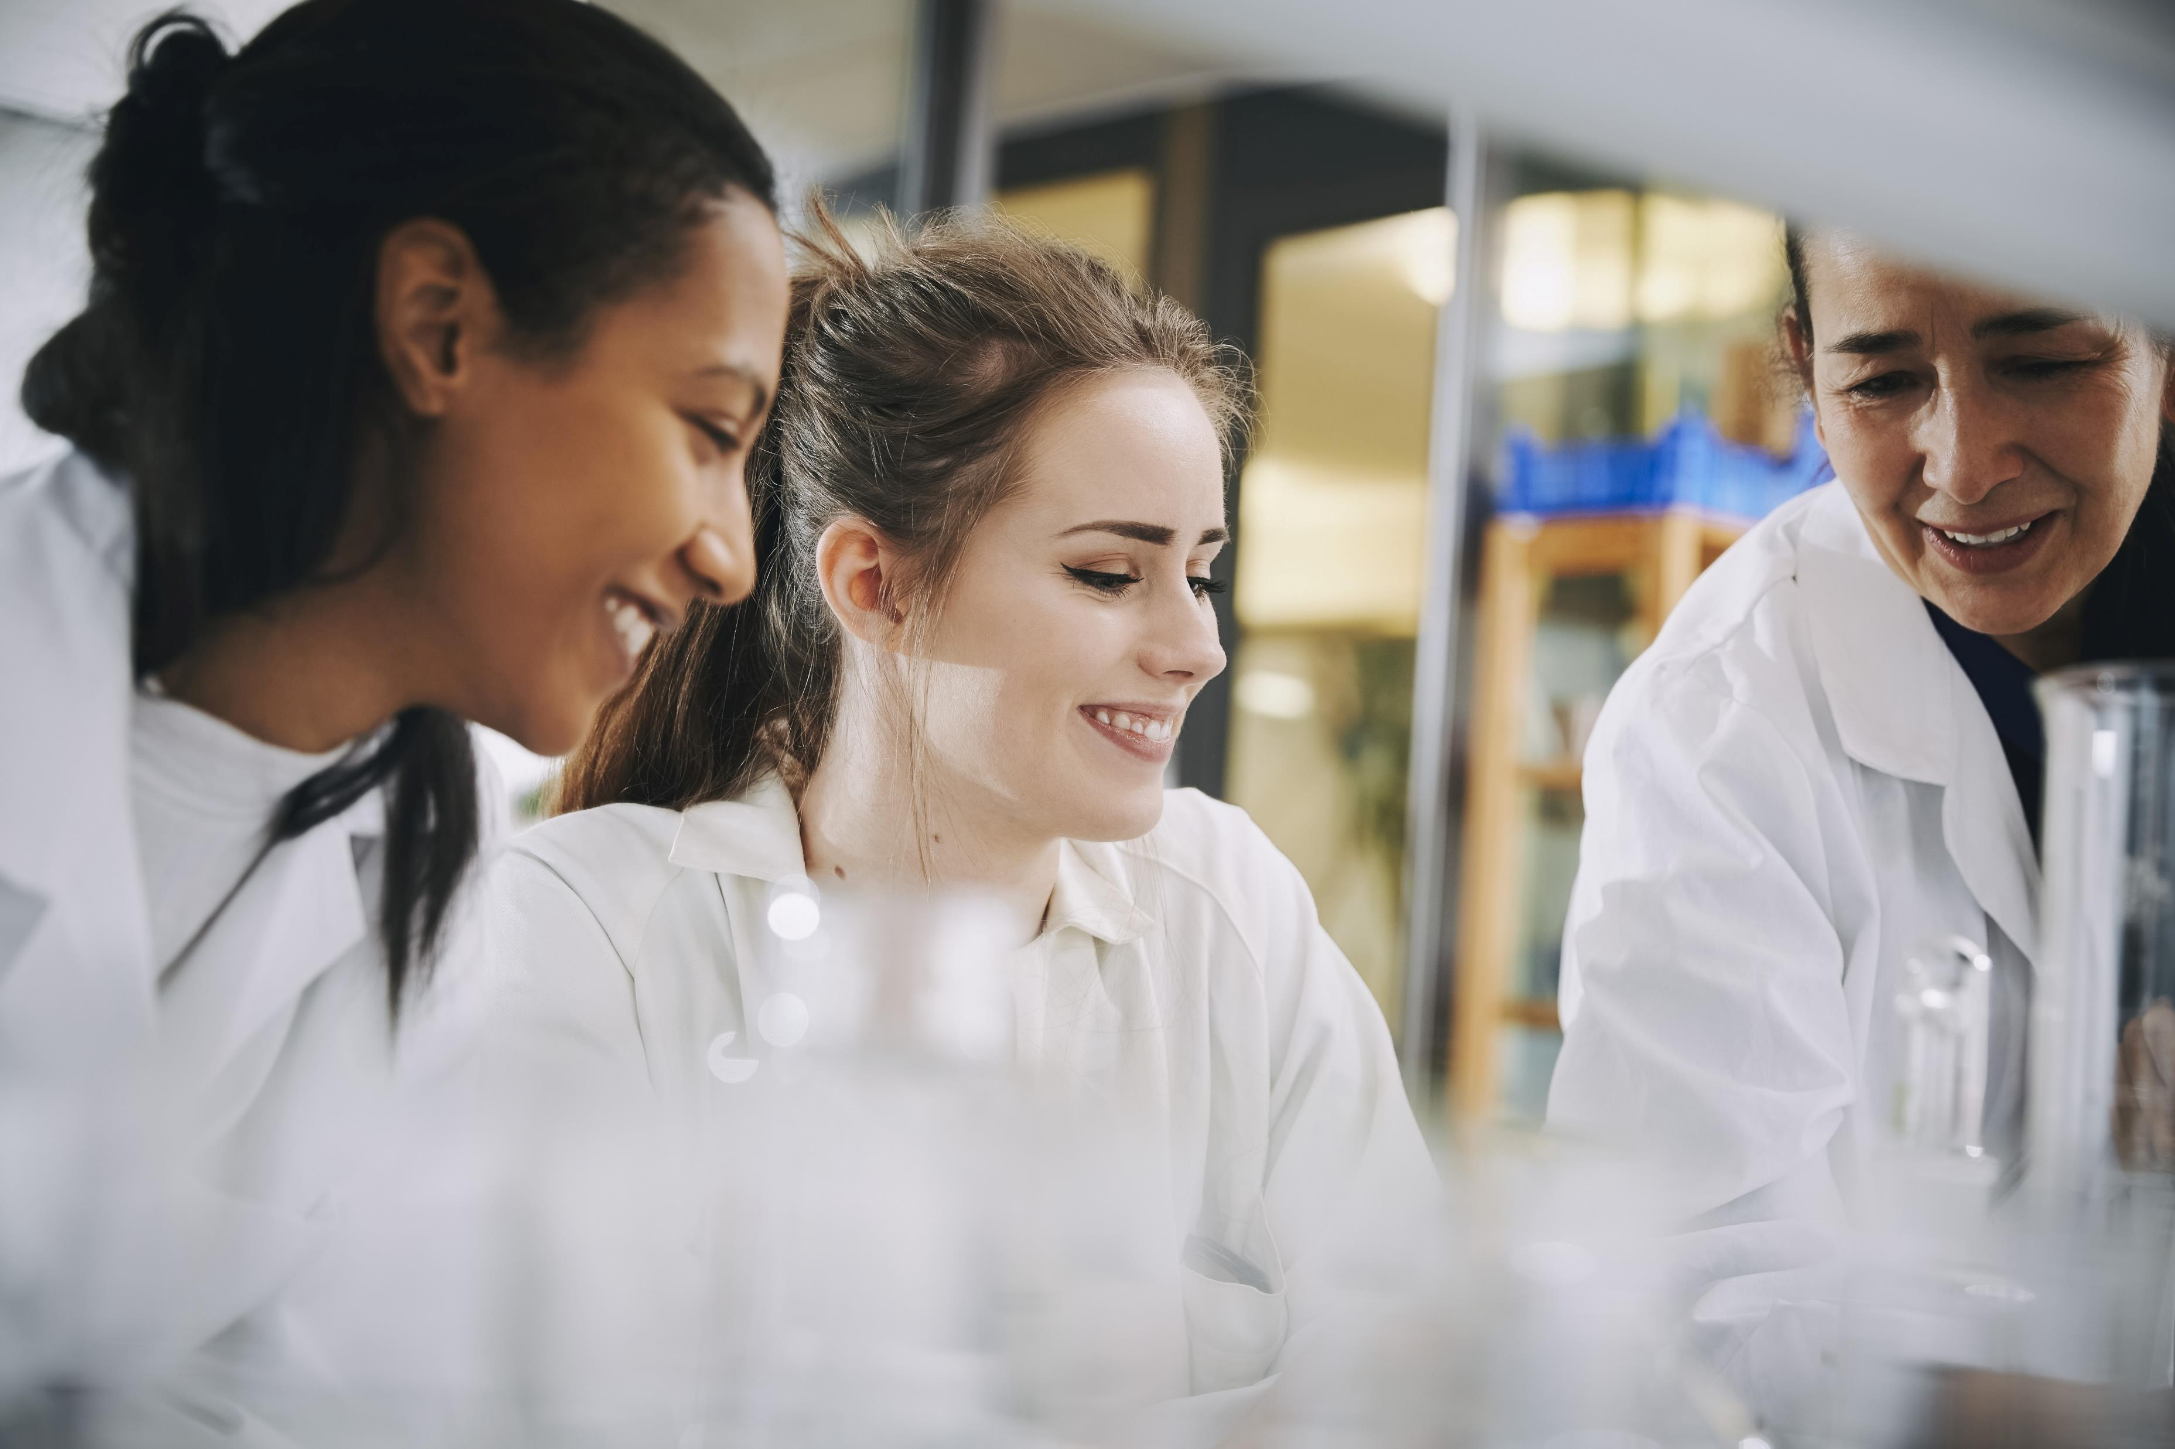
Fagfolk vi har snakket med
Gro van der Meeren
Nils Petter Vedvik
Vegar Johansen
Julia Olsen
Kjetil Korsnes
Notes:
Biolog/marinebiolog på havforskningsinstituttet
Førsteamanuensis i maskinteknikk og produksjon på NTNU
Krabbekongefisker
Forsker i marin forsøpling på Nord Universitet
Professor i akvakultur på Nord Universitet

Slide 11
Hypoteser og materialer
Vil kompositt funke?
Komposittmaterialer, også kjent som kompositter, er materialer sammensatt av to eller flere forskjellige materialer
Vil legering funke?
En legering er to eller flere metaller som er smeltet sammen
Vil naturstoffer funke?
Naturfibre er stoffer som blir laget i naturen.
De er fornybare ressurser.

Slide 12
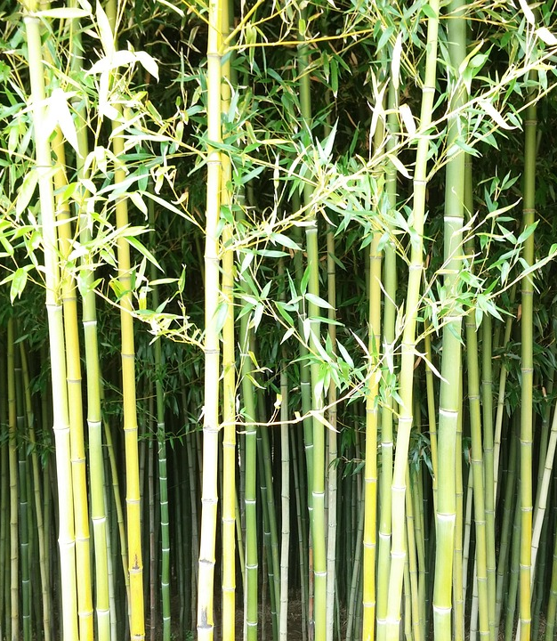
Hypoteser
Hvis vi bruker ett komposittmateriale kan vi bruke bambus med ståltråd eller naturlig linfiberforsterkning (Natural Flax Fiber Reinforcement)
Hvis vi går for naturstoffer kan vi bruke sisal, hamp, jute, rattan, kork, eller sjøgress
Hvis vi bruker en legering mellom flere metaller kan vi bruke sink og kobber

Slide 13
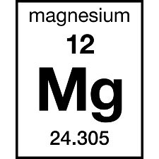
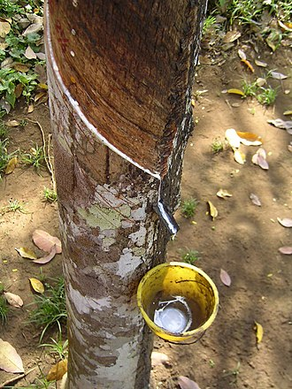
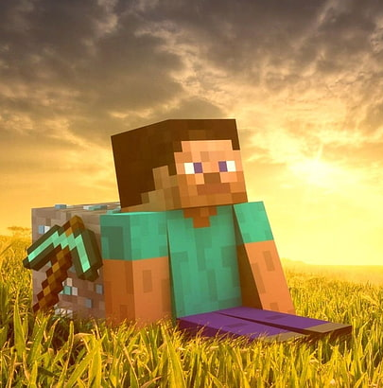
Bomturer
«Jeg har ikke mislyktes. Jeg har bare funnet 10 000 måter som ikke fungerer» → Thomas Edison
Minecraft
Magnesium
Kobber
Bioplast
Naturgummi
Elektronisk lås
Hvilken side låsen og veggen skulle være på
Dette bildet av Ukjent forfatter er lisensiert under CC BY-SA
Dette bildet av Ukjent forfatter er lisensiert under CC BY-SA

Slide 14



Sponsorer
Nito
Power office
CoWork

Slide 15
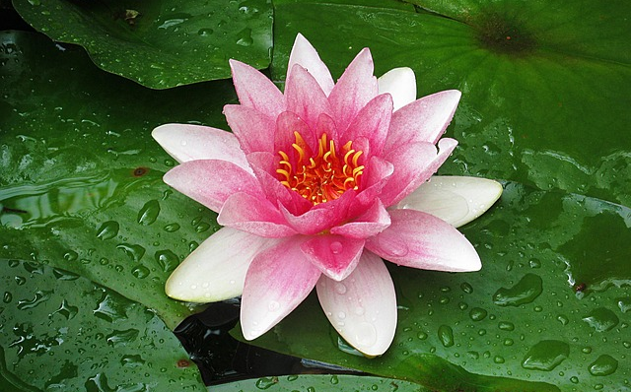
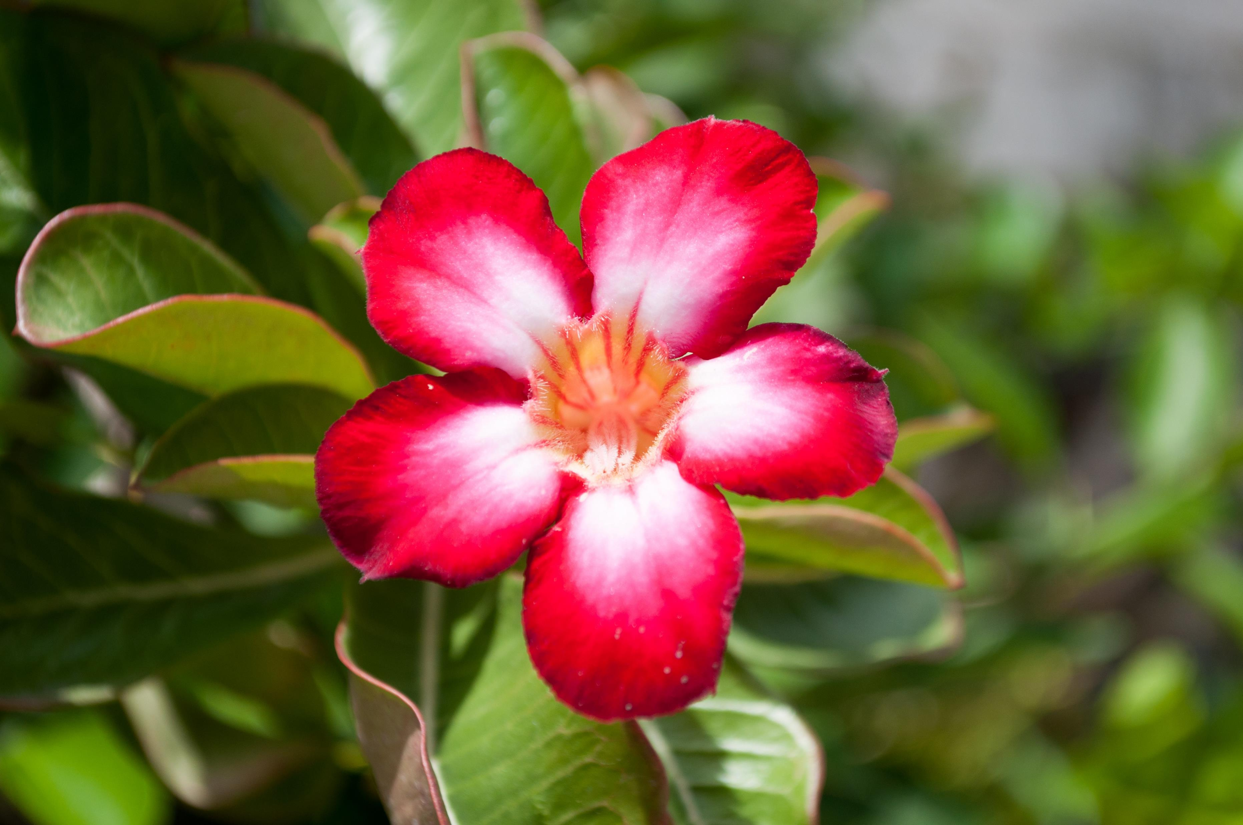
Kilder
pixabay.com/no → Bilder
Spøkelsesfiske: En evigvarende dødsfelle – WWF
Kjetil Korsnes, Professor i Aquakultur Nord Universitet.
Julia Olsen, Forsker i Marin Forsøpling Nord Universitet.
Gro van der Meeren, Biolog ved Havforskningsinstituttet.
Nils-Petter Vedvik, Førsteamanuensis i maskinteknikk og produksjon på NTNU
https://bambusimport.dk/priser-pa-bambus/

